Slide 1

Окружающий мир
3 класс
«Школа России"

Slide 2

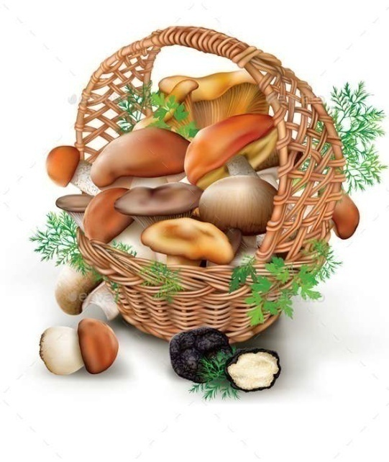
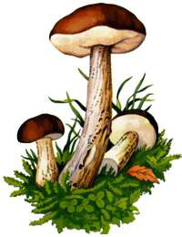
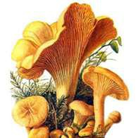
Тема: В царстве грибов
Цель:
получить новые знания о грибах

Slide 3
Ответим на вопросы:
Какое строение имеют грибы?
Как размножаются грибы?
Какие они бывают?
Какое значение имеют грибы для леса и человека?
Как правильно собирать грибы?

Slide 4
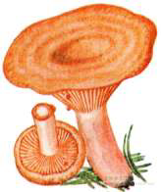
«Верите ли вы…»
…у грибов нет корней?
…подземная часть гриба может быть в 1000 раз больше, чем надземная?
…ядовитые грибы могут быть полезны?
…хлеб делают с использованием грибов?
…плесень полезна?
…грибы образуют «ведьмины кольца»?
…при сборе грибов, их нужно выкручивать из земли?
…грибы можно назвать санитарами
леса?

Slide 5

Девиз:
Вместе не трудно,
вместе не тесно,
вместе легко
и всегда интересно!

Slide 6

Правила работы в группе:
Думай, слушай, высказывайся.
Уважай мнение других.
Не бери всю инициативу на себя.
Помогай товарищам.

Slide 7
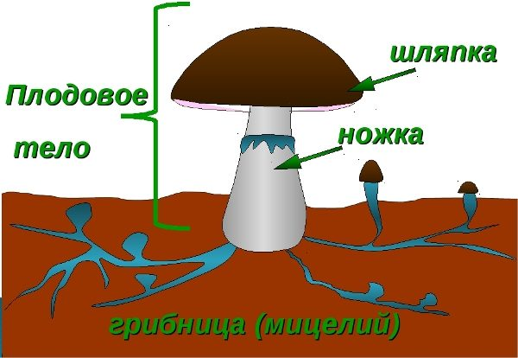
Строение гриба

Slide 8
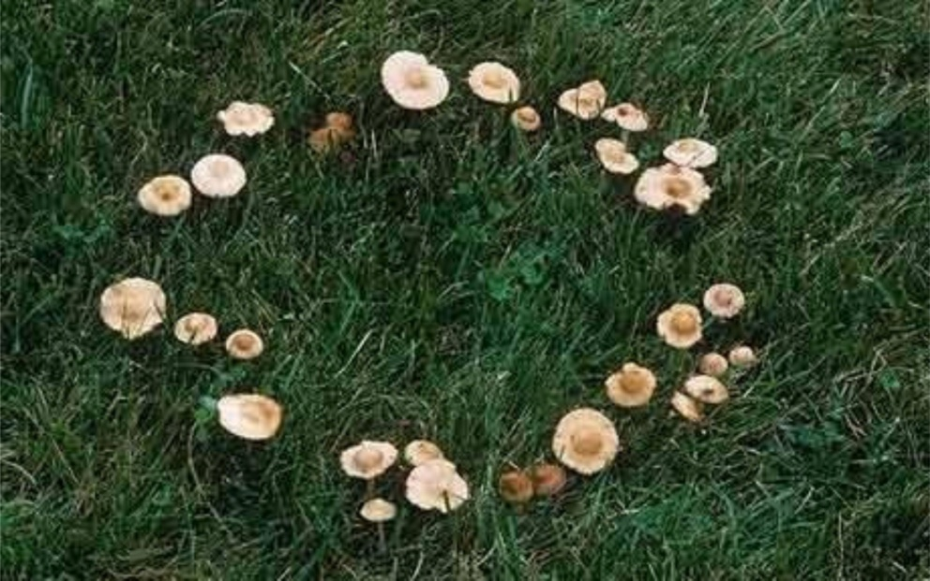
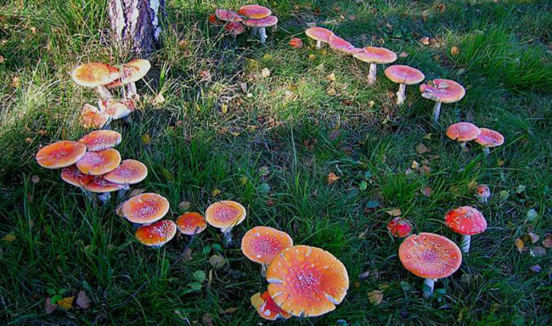
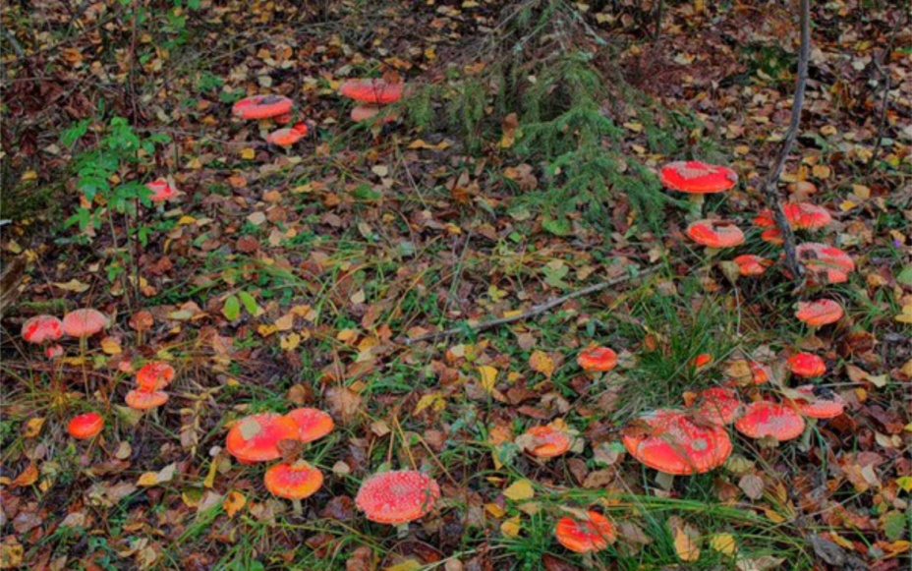
«Ведьмины кольца»

Slide 9
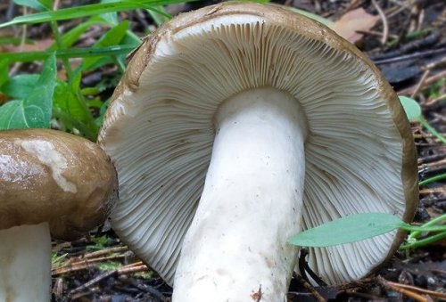
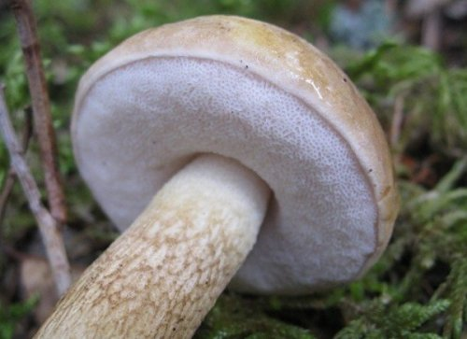
Размножение грибов
споры
пластинчатые
трубчатые

Slide 10
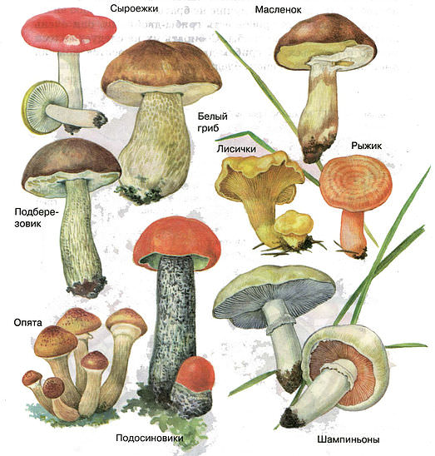
Съедобные грибы

Slide 11
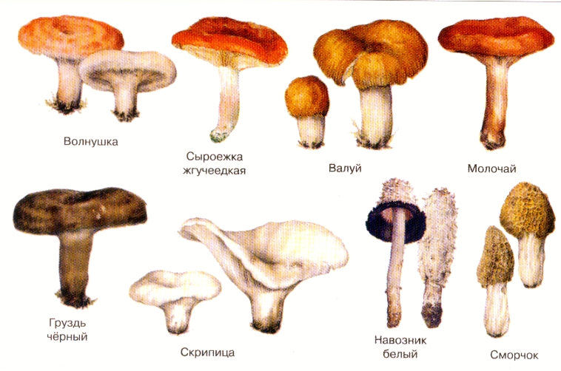
Условно – съедобные грибы

Slide 12
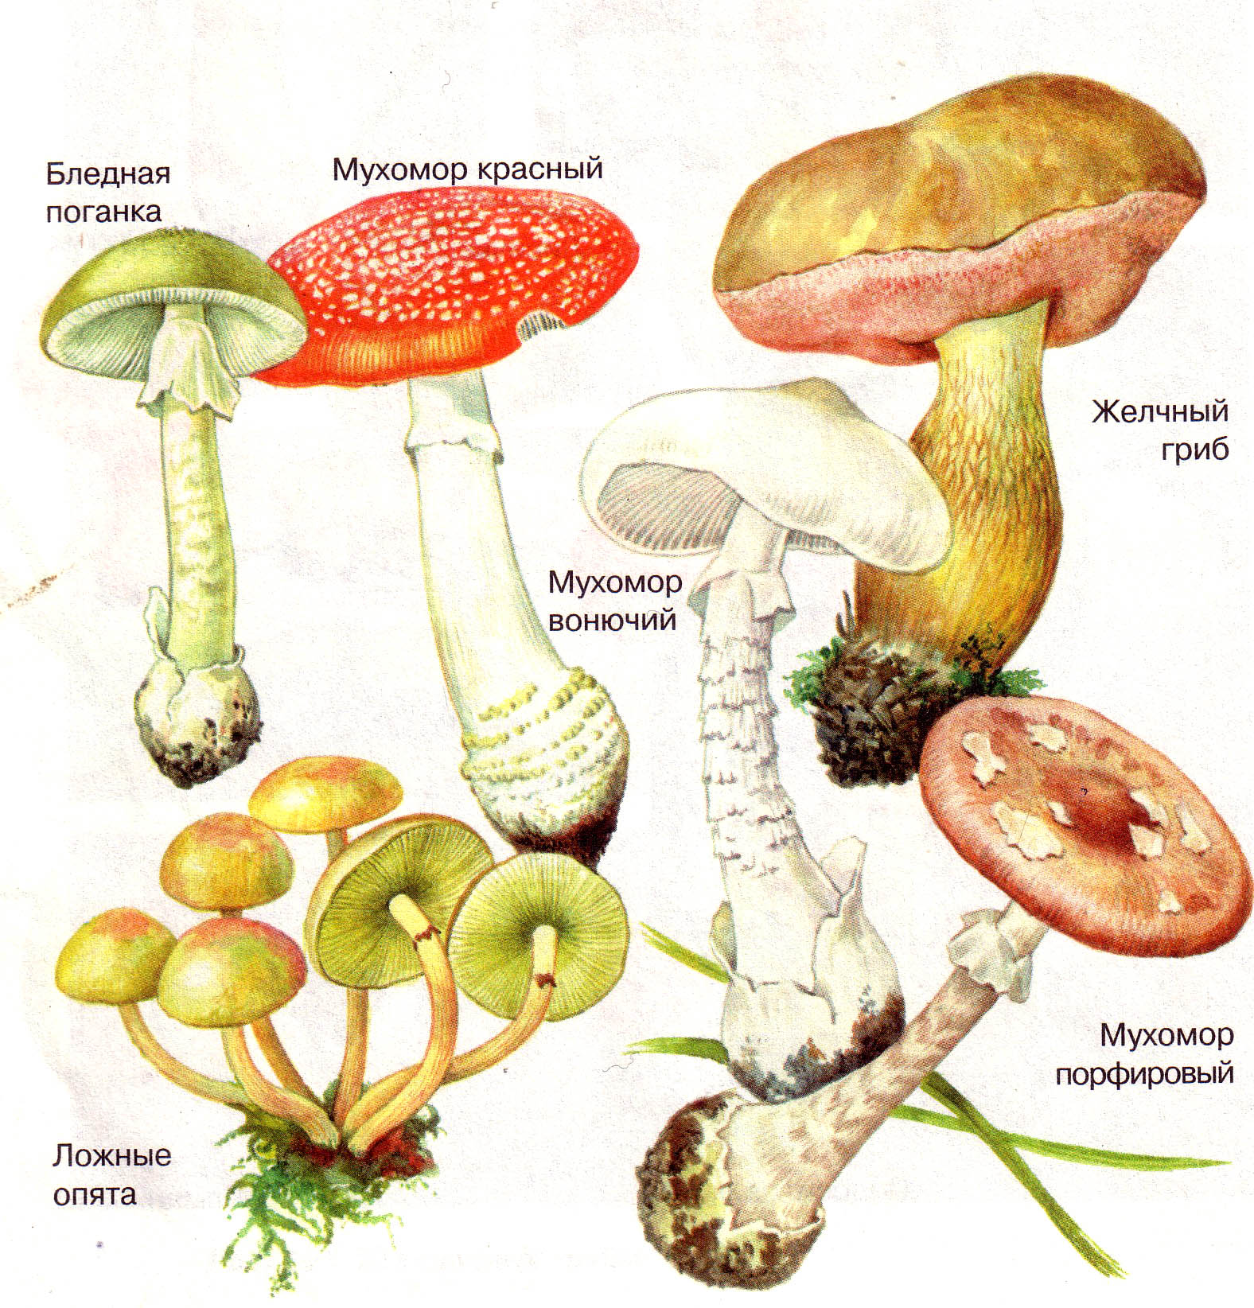
Несъедобные грибы (ядовитые)

Slide 13
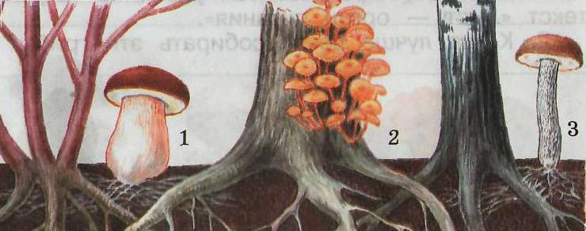
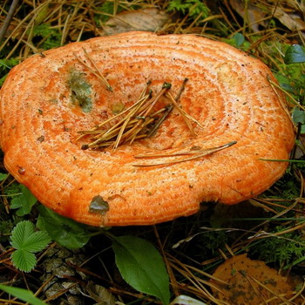
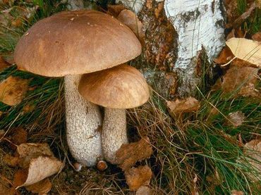
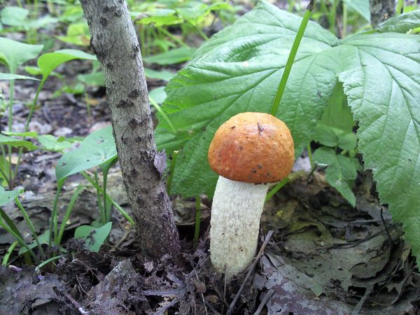
Взаимосвязь грибов и деревьев

Slide 14
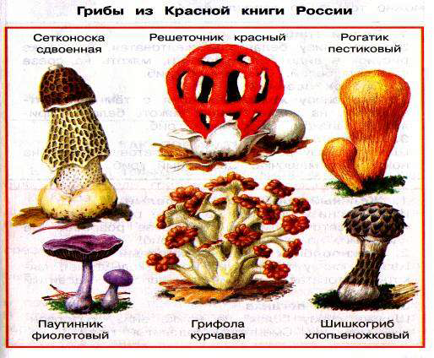
Грибы из Красной книги России

Slide 15
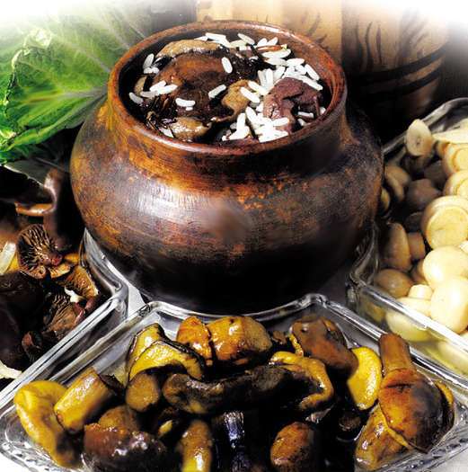
Польза грибов для человека
Более 150 представителей этого царства человек употребляет в пищу.

Slide 16
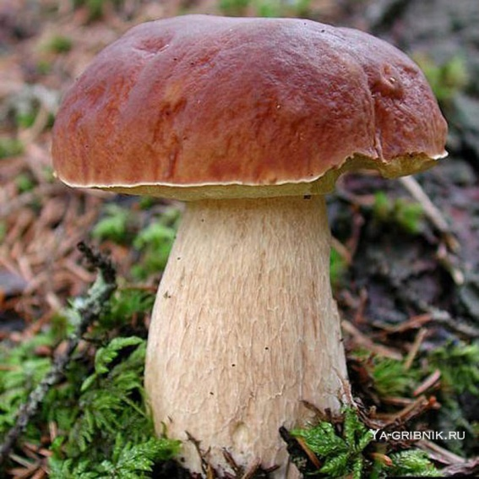
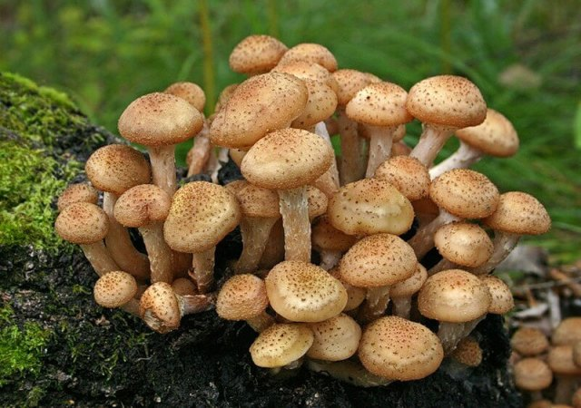
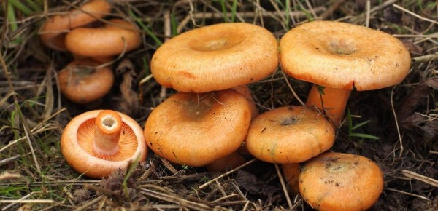
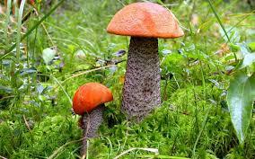
Самые питательные грибы
белый гриб
опята
рыжики
подосиновики

Slide 17
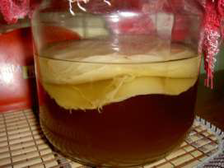
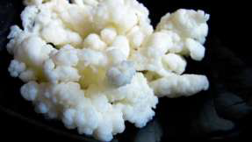
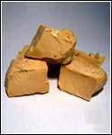
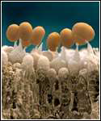
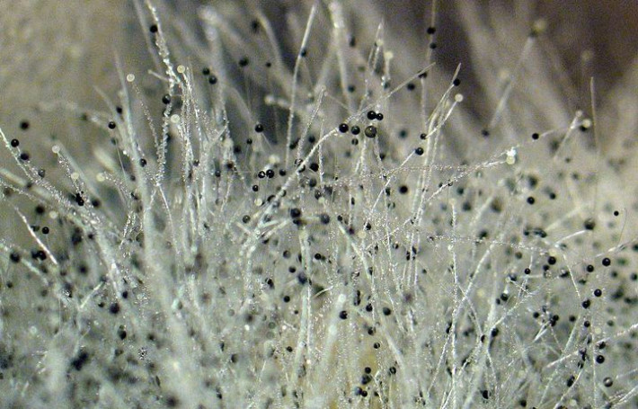
кефирный грибок
чайный гриб
дрожжи
плесневый грибок

Slide 18
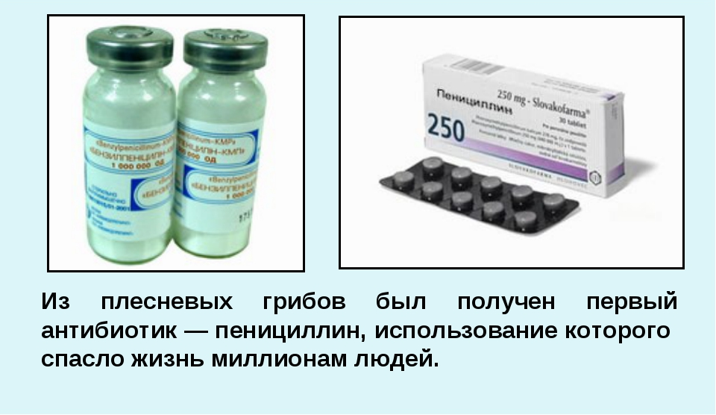
Пенициллин

Slide 19
«На всякий гриб смотрю, да не всякий в кузовок кладу»

Slide 20
«Верите ли вы…»
…у грибов нет корней?
…подземная часть гриба может быть в 1000 раз больше, чем надземная?
…ядовитые грибы могут быть полезны?
…хлеб делают с использованием грибов?
…плесень полезна?
…грибы образуют «ведьмины кольца»?
…при сборе грибов, их нужно выкручивать из земли?
…грибы можно назвать санитарами
леса?

Slide 21
На какие вопросы ответили?
Какое строение имеют грибы?
Как размножаются грибы?
Какие они бывают?
Какое значение имеют грибы для леса и человека?
Как правильно собирать грибы?

Slide 22

Оценим себя
Могу помочь другим Все понял(а) Научился(лась) Было трудно

Slide 23

Молодцы!

Slide 24
Источники
От земли до неба. Атлас-определитель. Плешаков А.А.
Окружающий мир. 3 класс. Плешаков А.А.
https://yandex.ru/images/search?text=%D0%B3%D1%80%D0%B8%D0%B1%D1%8B&lr=65

